Slide 1
Презентация по теме: «Магнитогорск сегодня. Символика города Магнитогорска»
Администрация города Магнитогорска
Муниципальное образовательное учреждение
«Специальная (коррекционная) общеобразовательная школа-интернат № 4»
города Магнитогорска 455026, Челябинская обл., г. Магнитогорск, ул. Суворова, 110
Тел/факс: (3519) 20-25-85, e-mail: internat4shunin@mail.ru ; http://74203s037.edusite.ru
Автор: Чубаева Наталья Николаевна,
воспитатель группы продлённого дня,
высшей квалификационной категории,
МОУ «С(К)ОШИ №4»,

Slide 2
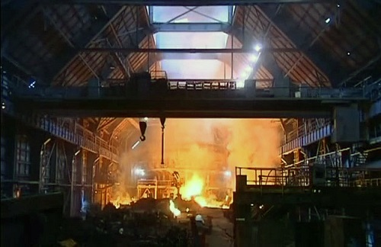
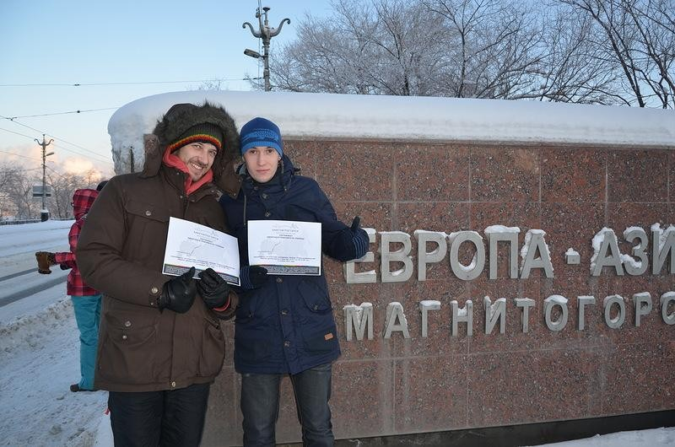
Магнитогорск –«столица черной металлургии»
Интересно, что город находится на границе Европы и Азии: в качестве границы служит река Урал.

Slide 3
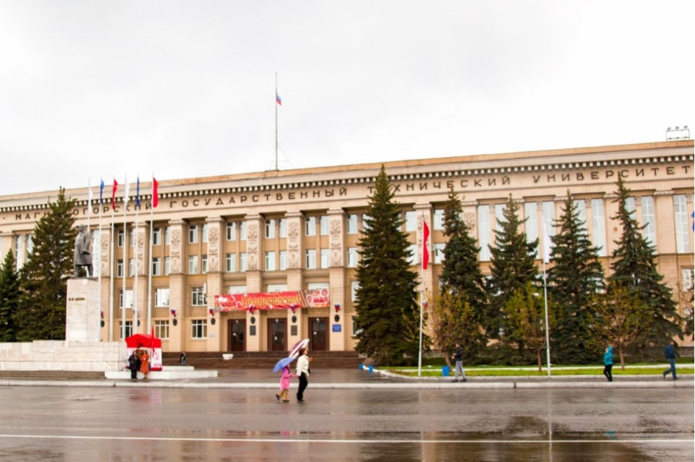
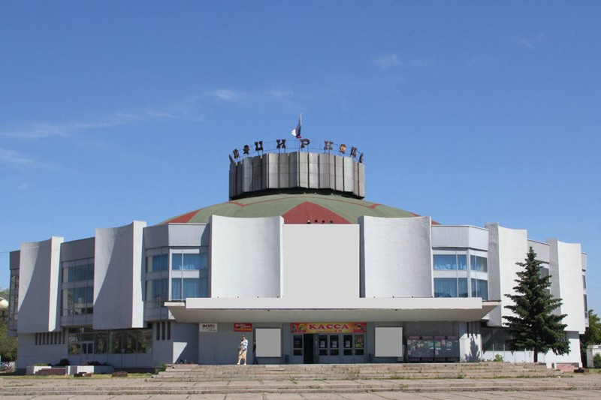
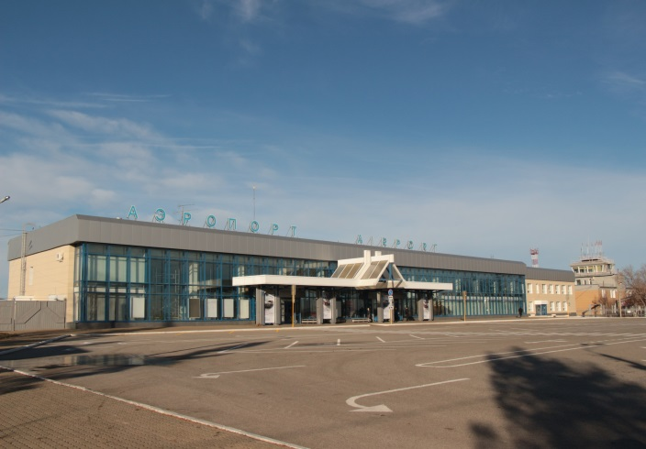
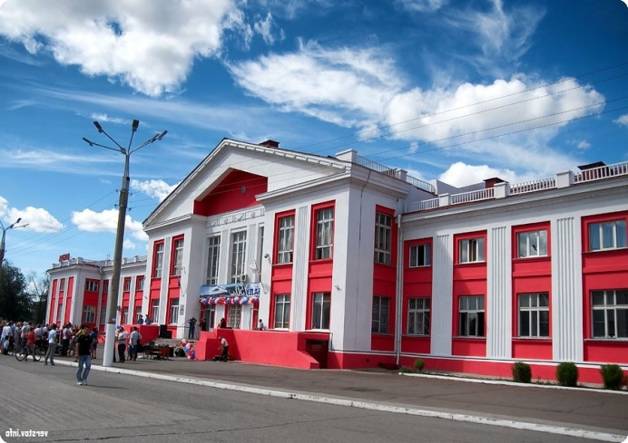
В городе находятся: 7 ВУЗов, 3 театра, 8 кинотеатров, колледжи, цирк, спортивные комплексы, 4 дома культуры, аэропорт, вокзал и 4 музея.

Slide 4
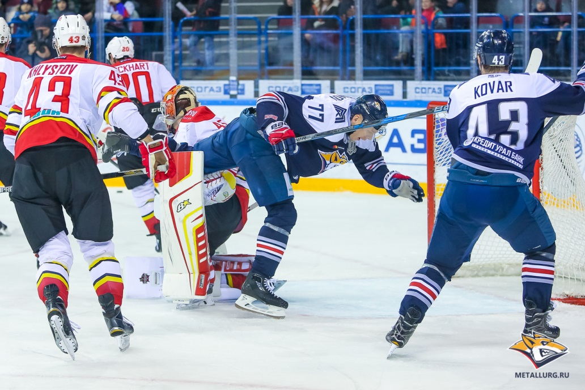
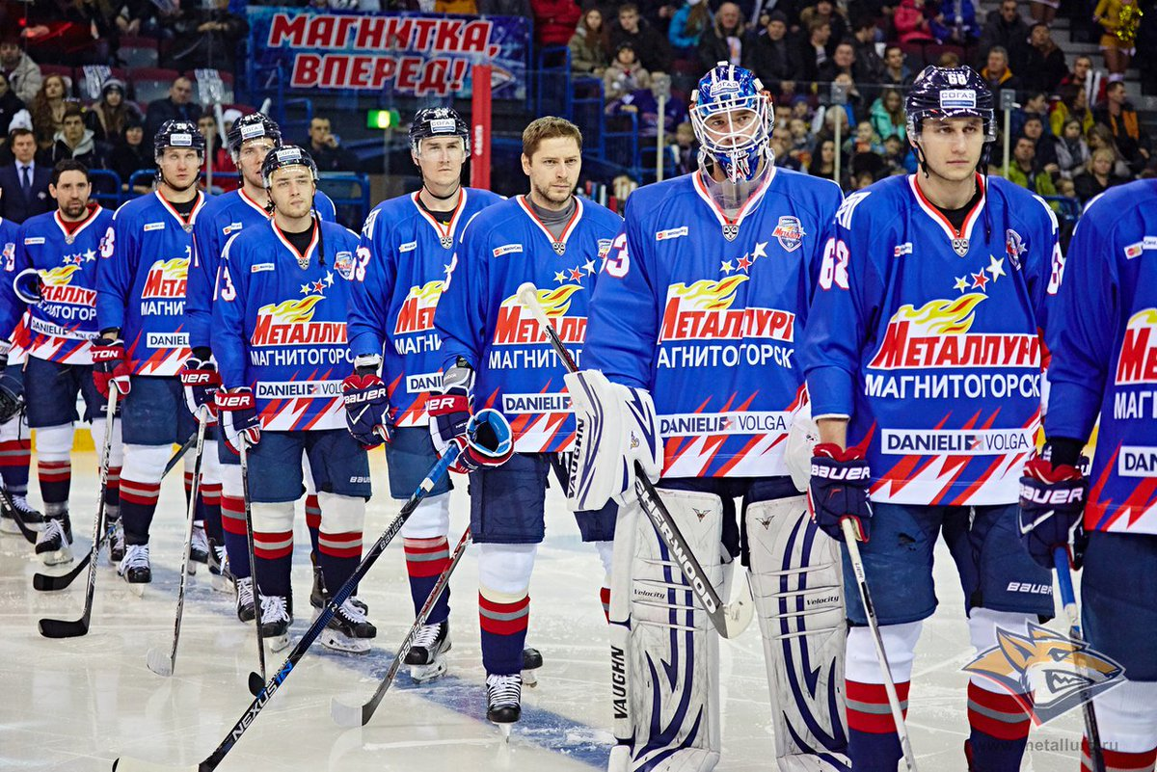
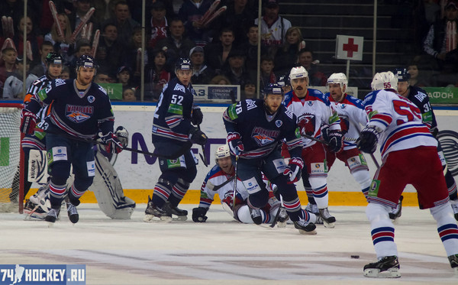
Магнитогорск является родиной хоккейной команды «Металлург».

Slide 5
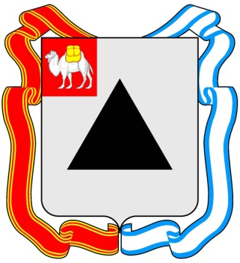
Символика города Магнитогорска
Герб
Флаг составлен на основании герба города Магнитогорска, по правилам и соответствующим традициям геральдики и отражает исторические, культурные, социально-экономические, национальные и иные местные традиции.

Slide 6
Символика города Магнитогорска
Флаг
Герб утвержден Малым советом Совета народных депутатов города 17 июня 1993 года (решение №176). Руководитель авторской группы, создавшей герб — Галина М. Логвиненко.

Slide 7
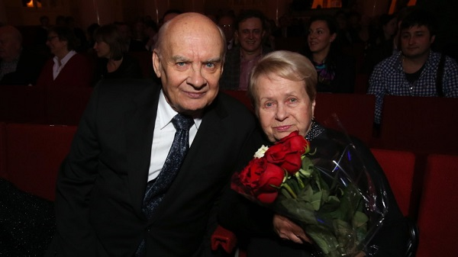
Символика города Магнитогорска
Гимн «Магнитка»
(Музыка А.Н. Пахмутовой, Слова Н.Н. Добронравова)

Slide 8
Источники информации
Магнитогорск. Администрация города [Электронный ресурс]. Символика и бренд. – 18.12.2019, режим доступа: https://www.magnitogorsk.ru/content/o-gorode/simvolika-i-brend
Копилка уроков [Электронный ресурс]. Сулейманова Назира. "Мой край родной навек любимый – город Магнитогорск». Исследовательская работа. - 06.11.2016 , режим доступа: https://kopilkaurokov.ru/vneurochka/prochee/moi_krai_rodnoi_naviek_liubimyi_ghorod_maghnitoghorsk
Пахмутова А.Н. и Добронравов Н.Н.
Цирк
Хоккейная команда Металлург
МГТУ Магнитогорск
Магнитогорск Аэропорт

